Slide 1
MQTT 支援交易的設計

Slide 2
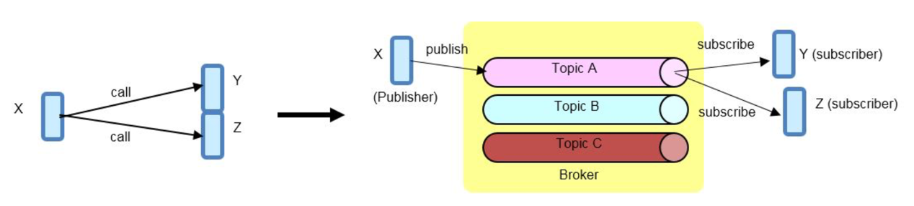
MQTT
受到廣泛採用的應用層通訊機制
此協定定義了裝置與 Broker 間通訊格式與功能規範
訊息格式相當精簡， 適用於處理器資源及網路頻寬受限的物聯網裝置
造成時間與空間的解耦，為系統帶來彈性與強健性
--> 為 交易機制（transaction）帶來挑戰
RPC
messaging

Slide 3
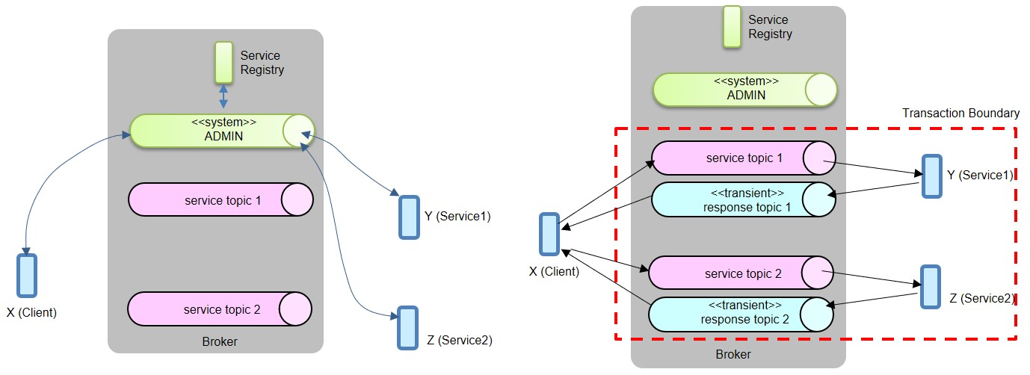
需要解決的問題
解決空間解耦問題→三階段交易：
Census ：尋找並確認參與的端點
Transaction, Commitment：使用 2PC 或是 SAGAS
圖左:census階段; 圖右:transaction與 commit 階段

Slide 4
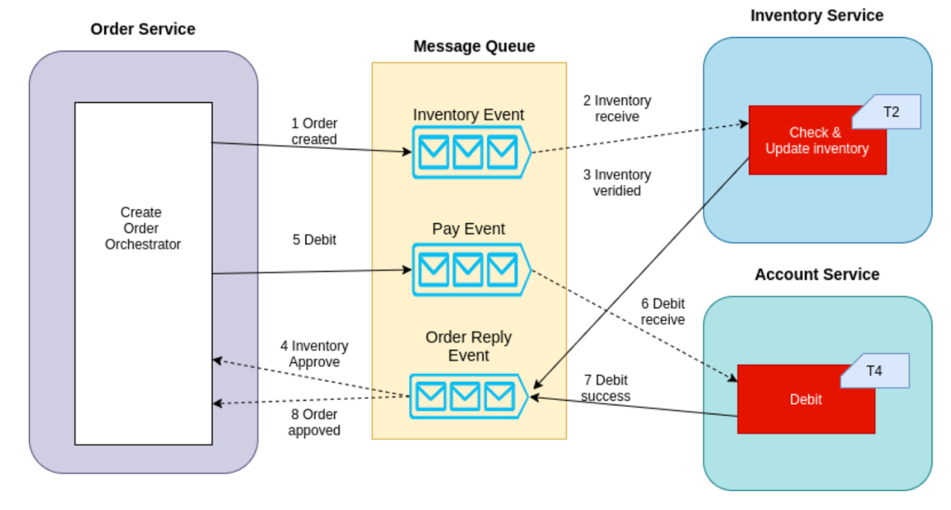
SAGAS Orchestration-based saga

Slide 5
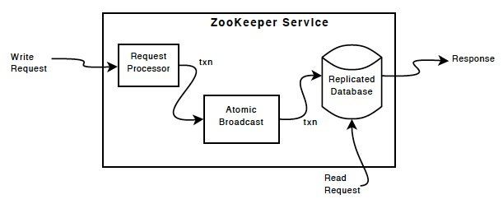
設計交易監控與處理的機制: ZooKeeper
分散式應用協調服務，提供的功能包括：配置維護、域名服務、分散式同步。

Slide 6
broker
Mosquitto
open source (EPL/EDL licensed) message broker that implements the MQTT protocol versions 5.0, 3.1.1 and 3.1.
lightweight and is suitable for use on all devices from low power single board computers to full servers.

Slide 7
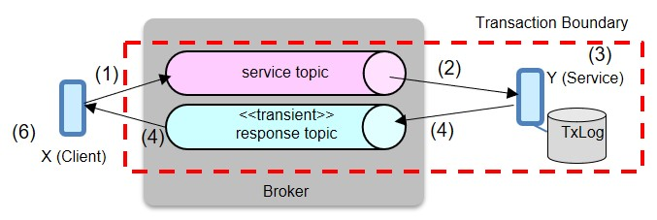
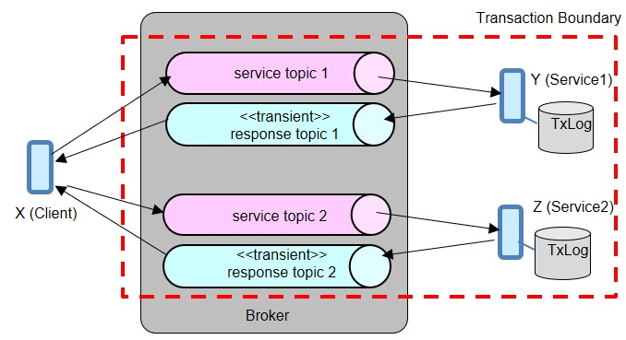
進行方式
單服務訊息式交易
多服務訊息式交易

Slide 8
交易管理功能端點
EMT(Endpoint-Managed Transaction)
將交易管理的功能交給運算資源充足的服務節點
BMT(Broker-Managed Transaction)
委由broker 來處理交易管理的功能

Slide 9
評估
正確性評估
效能評估
安全性評估
相容性評估

Slide 10
end

